Slide 1
Prezentacja „Podróż dookoła Alp” opowiada o kilku moich górskich wyprawach. To jedna z propozycji pokazu slajdów w ramach projektu „Podróże po najciekawszych zakątkach świata” Zajęcia cykliczne prowadzone są w świetlicy Kliniki Chirurgii IP-CZD raz w miesiącu i biorą w nich udział pacjenci Klinik budynku głównego szpitala. Prezentacja tutaj umieszczona jest zmniejszoną formą pokazywanych zdjęć, pełny obraz wraz z komentarzem mogą obejrzeć pacjenci w trakcie pokazu. Ale mimo to, może być ciekawą formą spędzania czasu. Życzę bardzo miłego oglądania Sławomir Kosyl

Slide 2
PODRÓŻ DOOKOŁA ALP

Slide 3
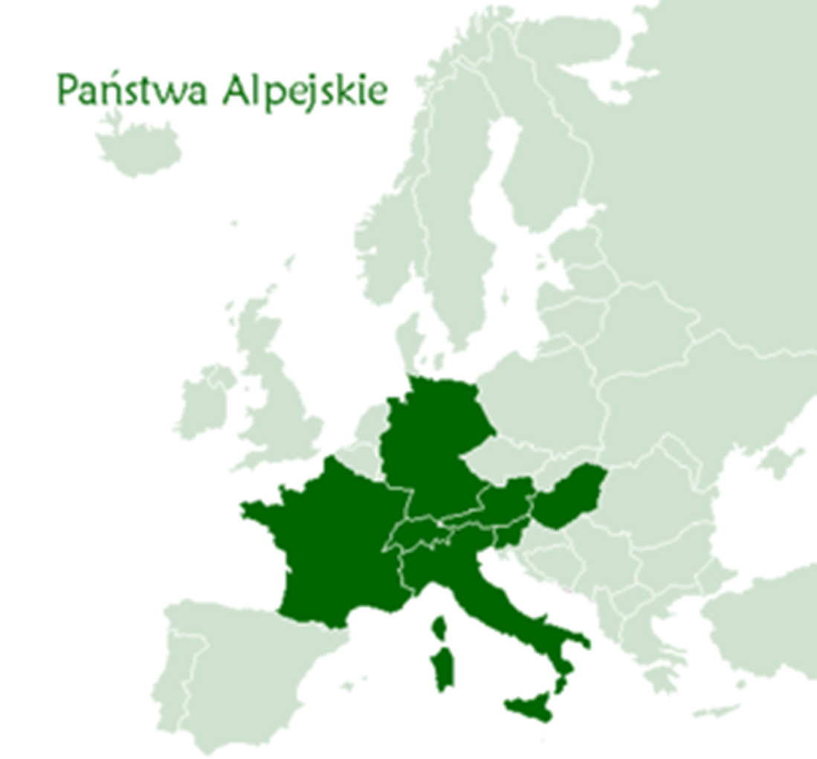

Slide 4
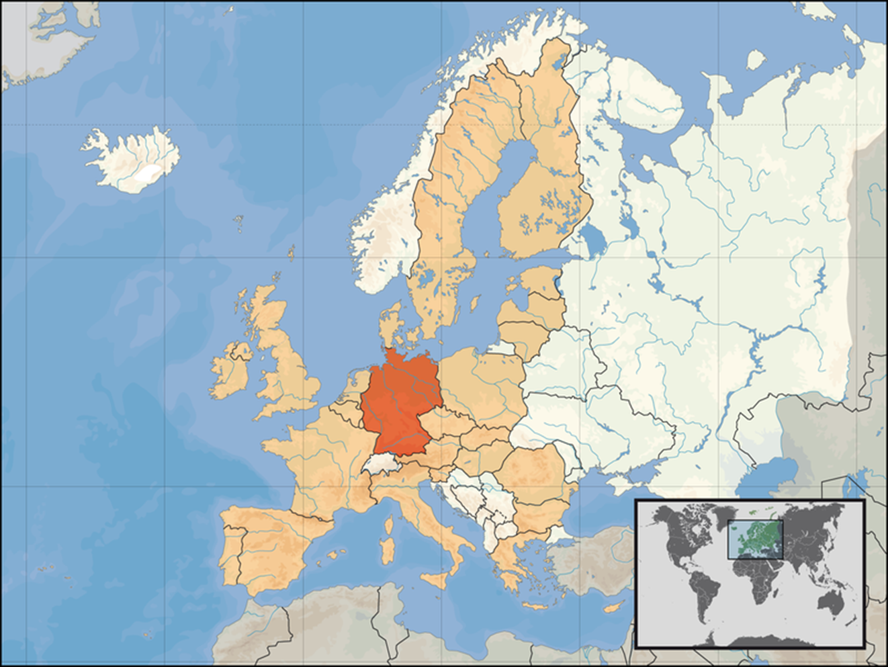
NIEMCY

Slide 6
MONACHIUM

Slide 7
ZAMEK NAUSCHWANSTEIN

Slide 9
BAWARSKIE WSIE

Slide 10
LINDAU

Slide 11
JEZIORO BODEŃSKIE

Slide 12
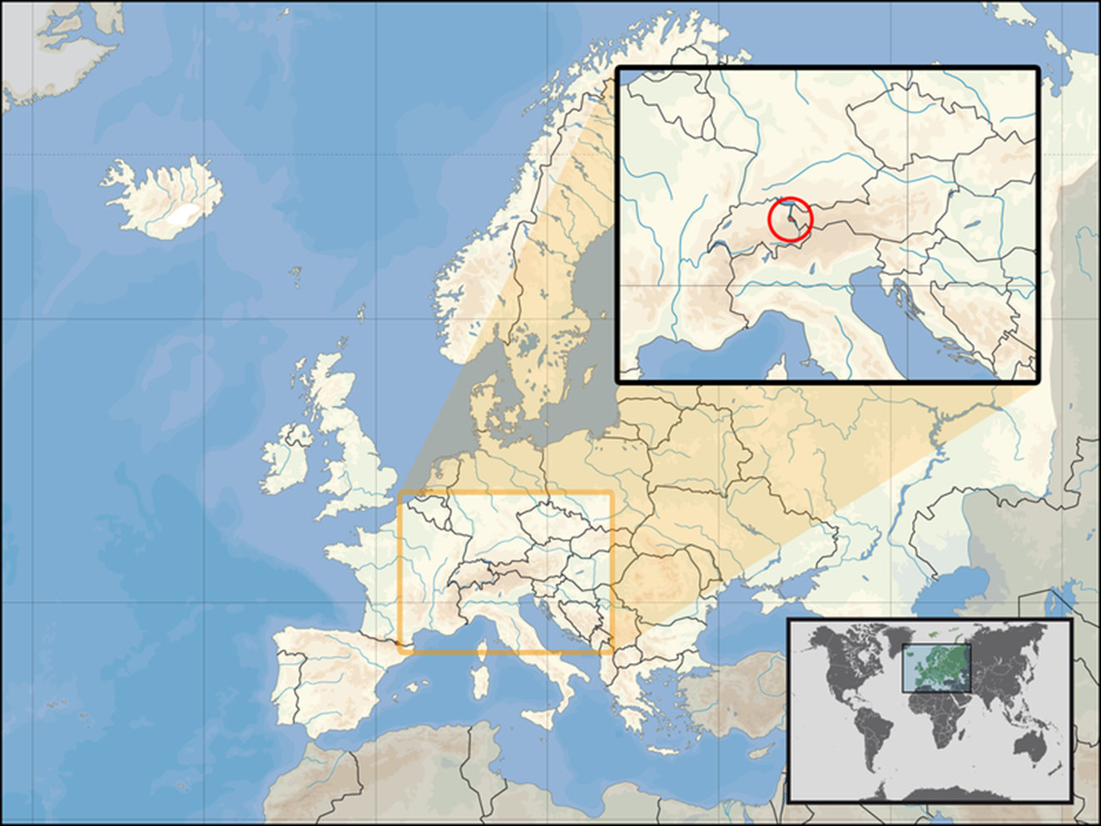
LICHTENSTEIN

Slide 14
VADUZ

Slide 16
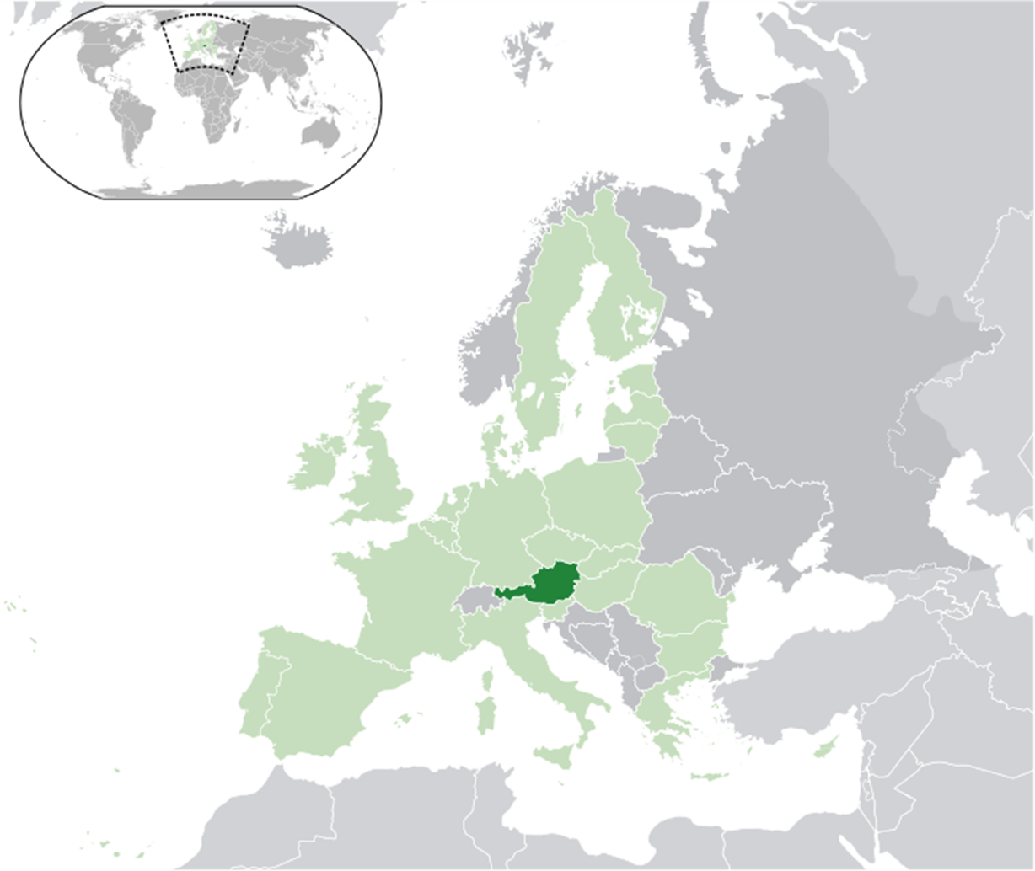
AUSTRIA

Slide 18
SALZBURG

Slide 22
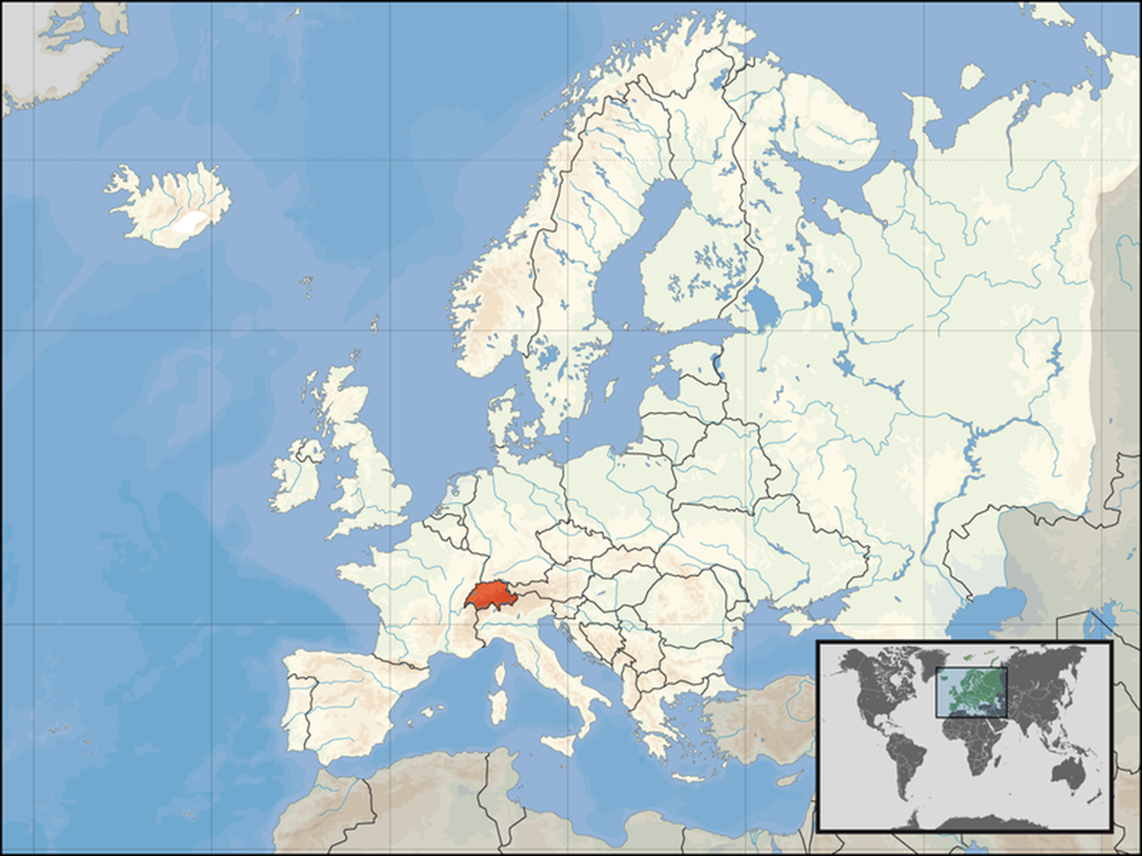
SZWAJCARIA

Slide 24
LUCERNA

Slide 25
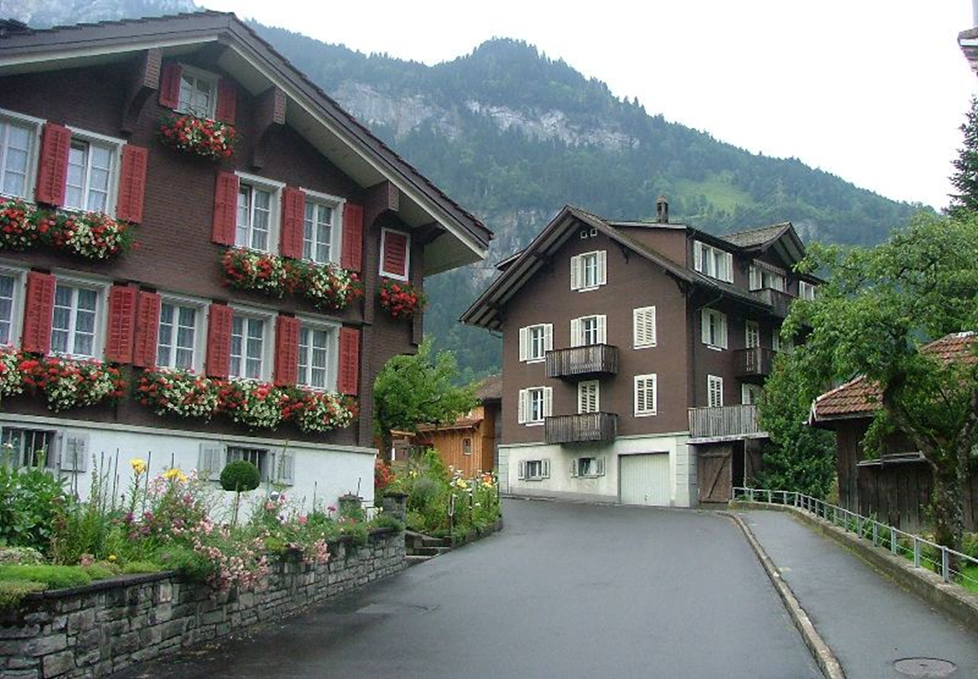

Slide 26
LOZANNA

Slide 28
GENEWA

Slide 30
RAPPERSWIL

Slide 32
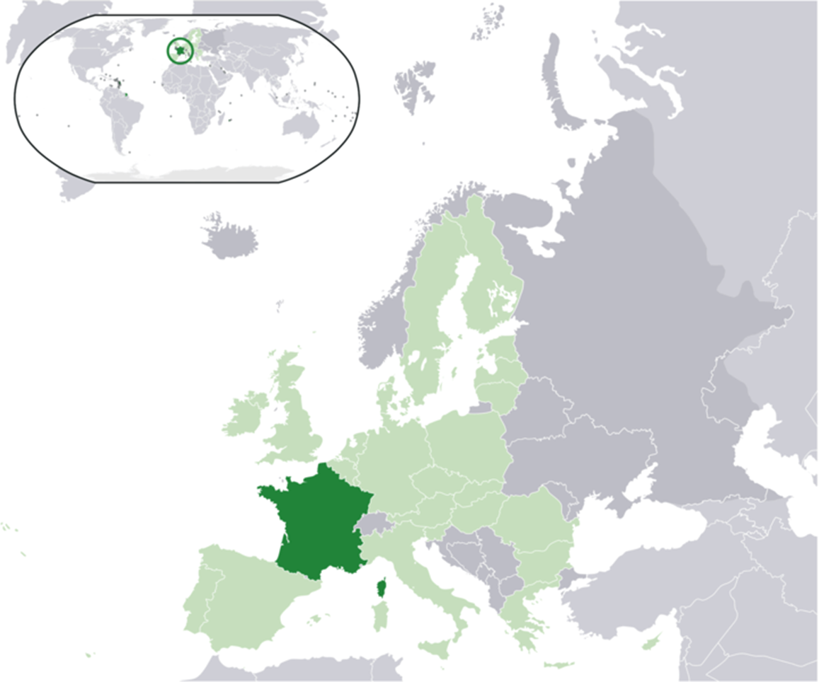
FRANCJA

Slide 34
LYON

Slide 35
AVINION

Slide 36
CANNES

Slide 38
SAINT TROPEZ

Slide 39
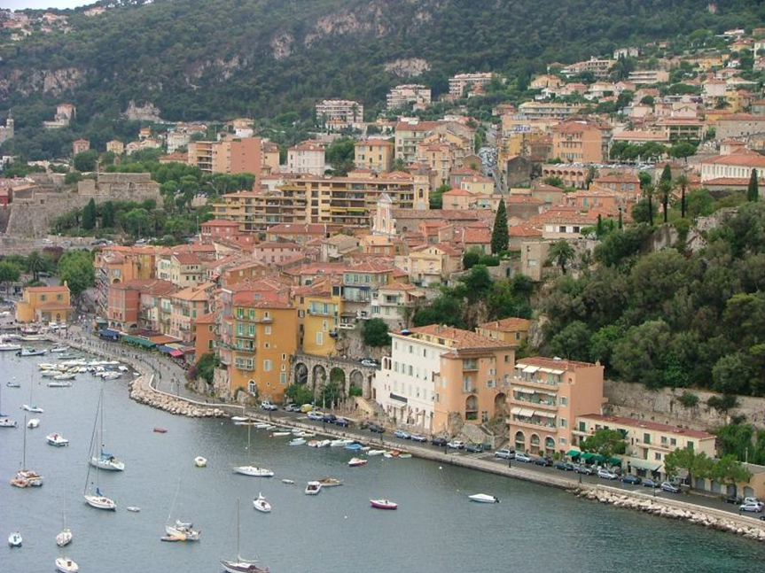

Slide 40
MONAKO

Slide 41
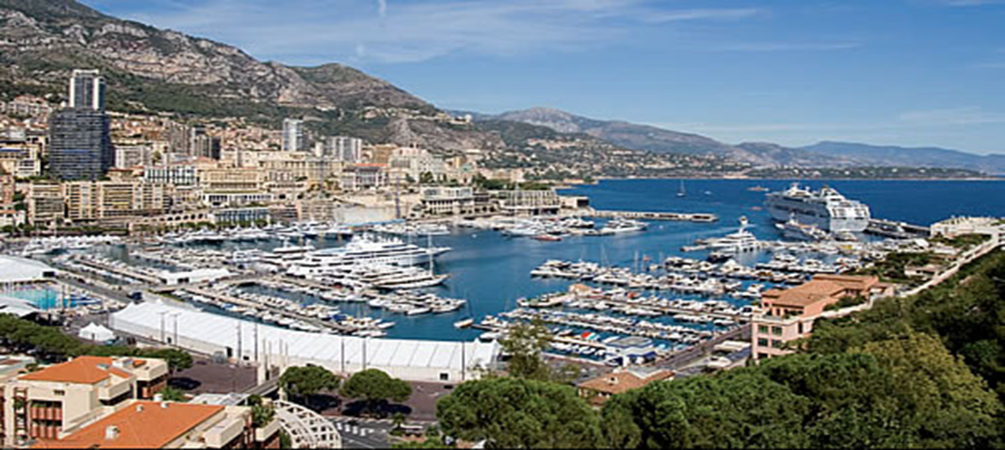
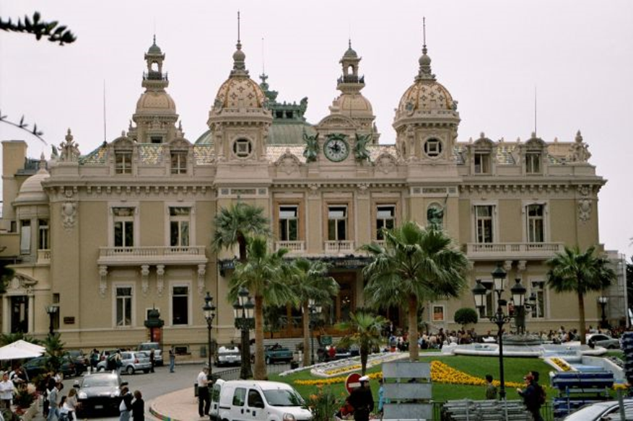

Slide 42
MONTE CARLO

Slide 44
CHAMONIX

Slide 47
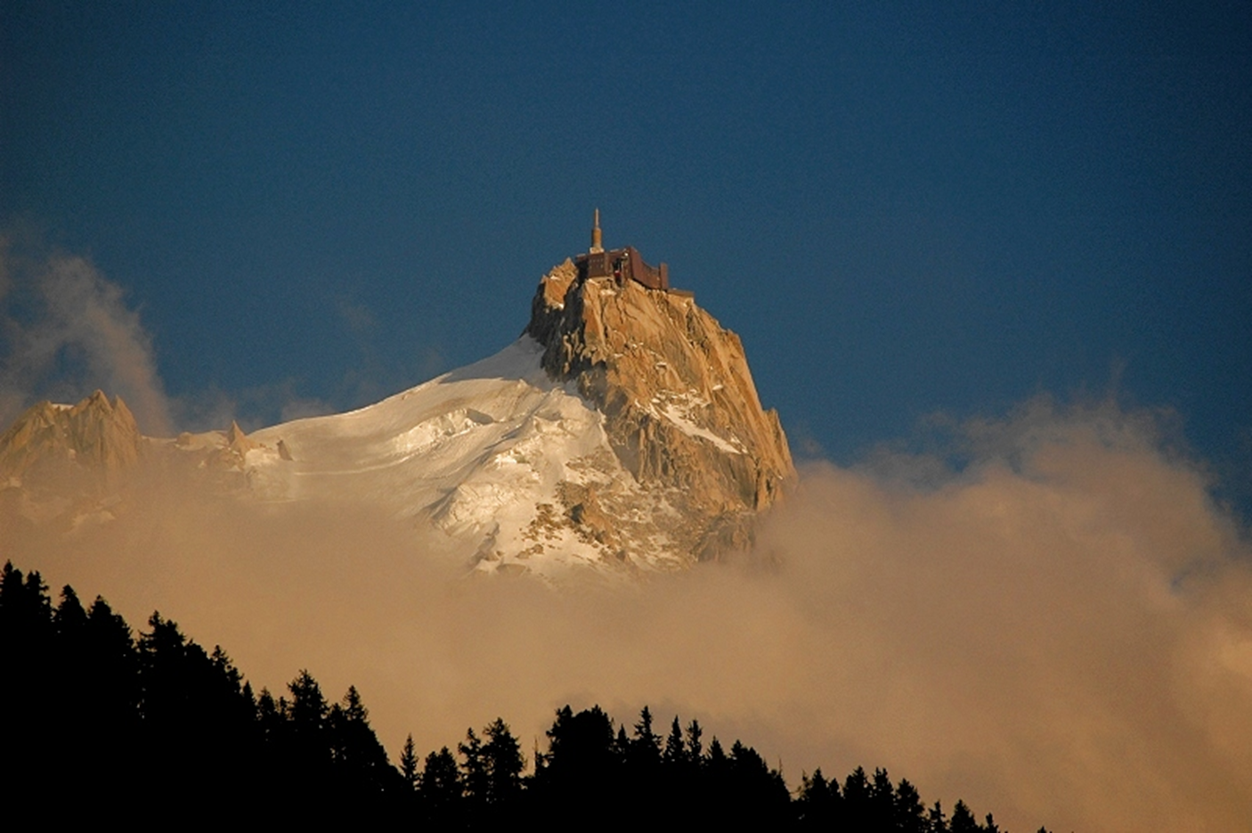
MONT BLANC

Slide 49
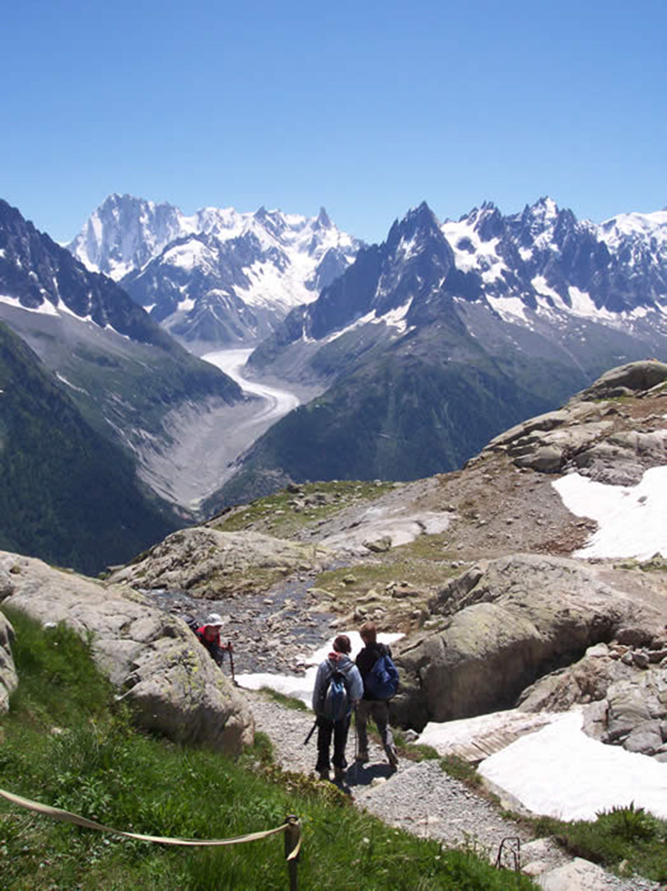

Slide 50
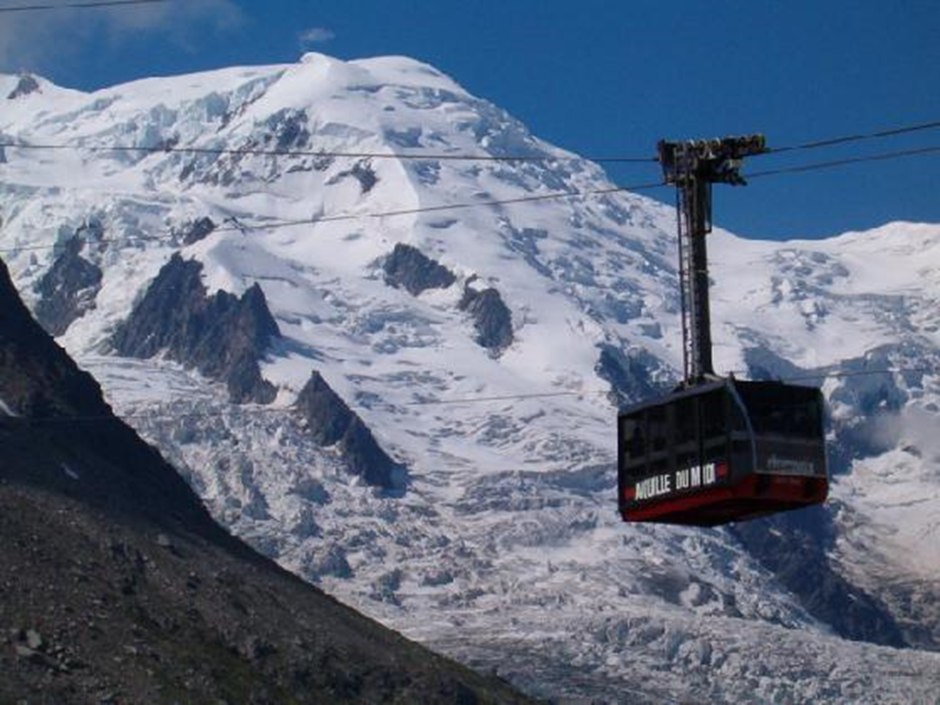

Slide 56
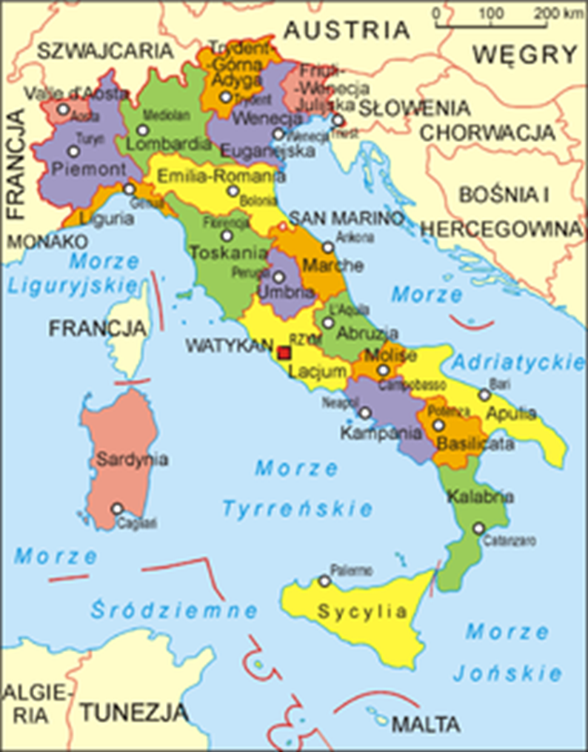
WŁOCHY

Slide 58
GENUA

Slide 59
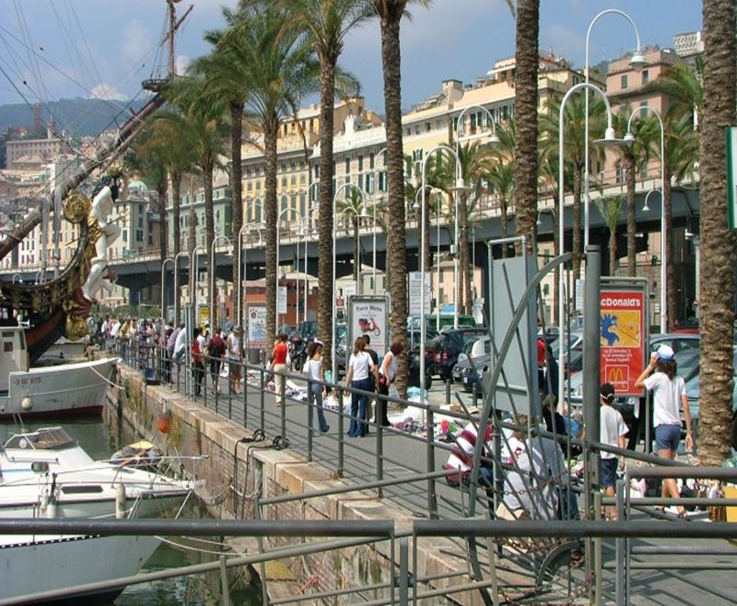

Slide 61
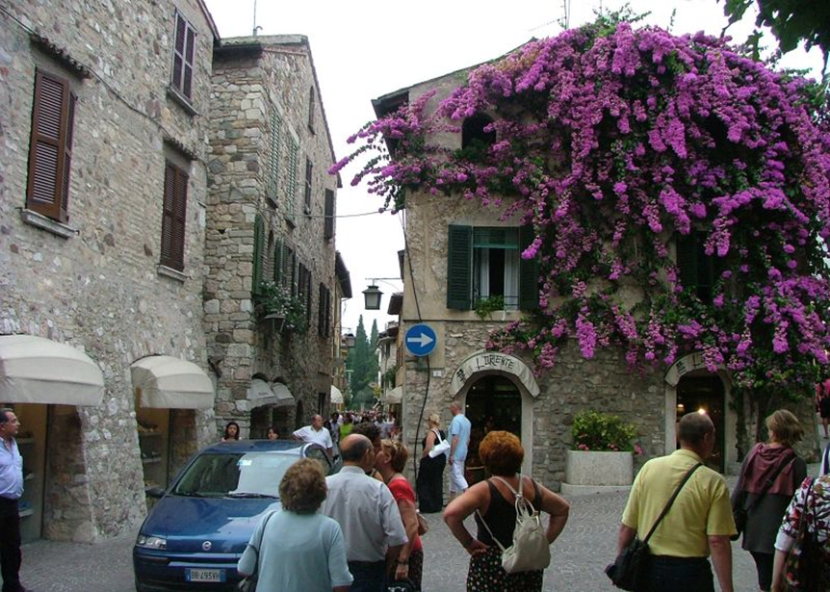

Slide 62
JEZIORO GARDA

Slide 63
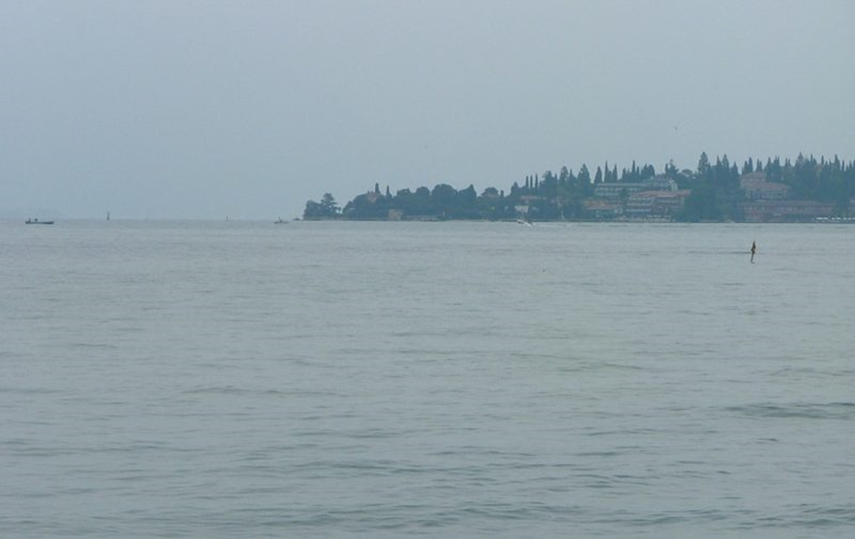

Slide 64
VERONA

Slide 65
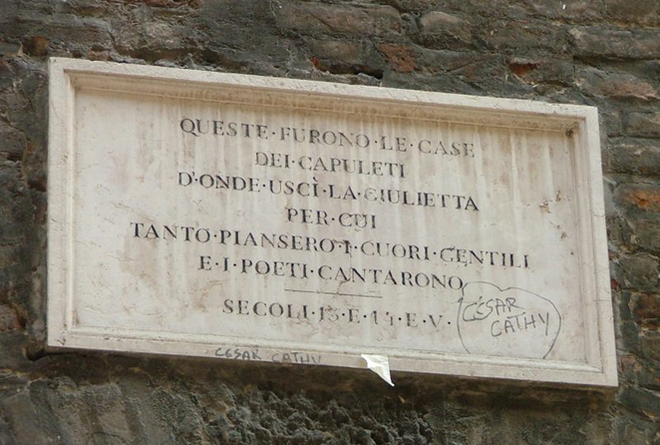
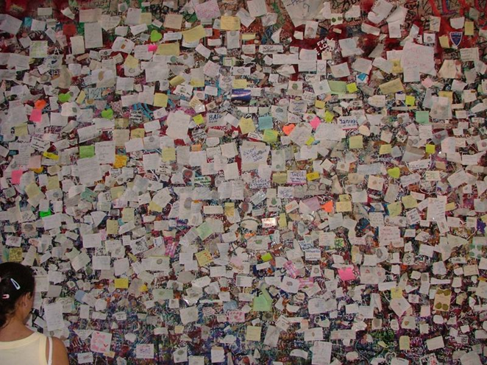
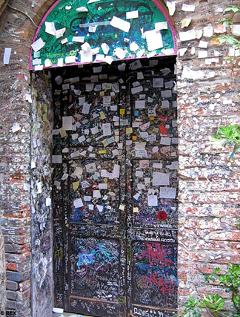

Slide 66
MEDIOLAN

Slide 67
WENECJA

Slide 68
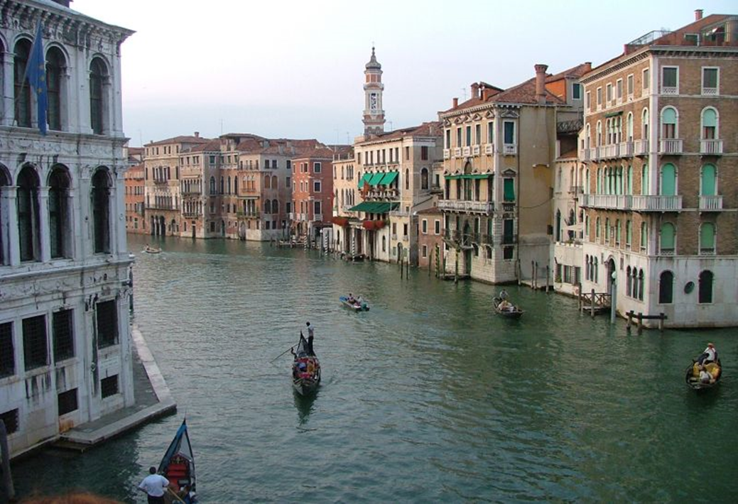
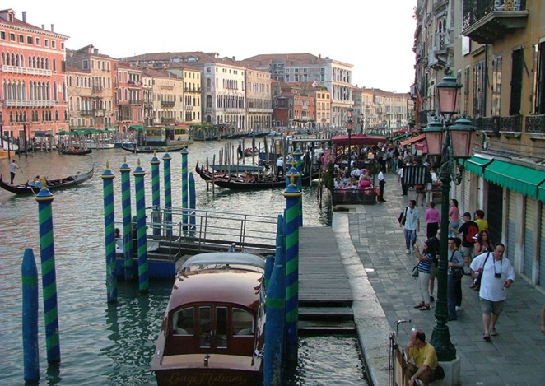

Slide 69
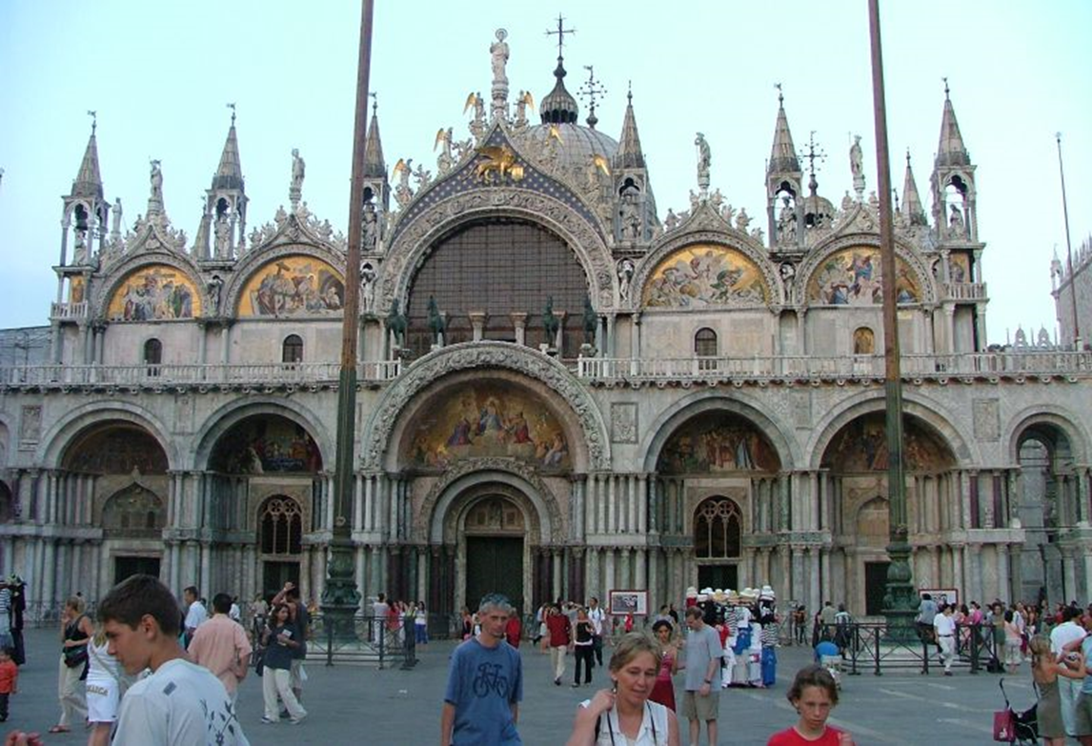

Slide 70
PADWA

Slide 72
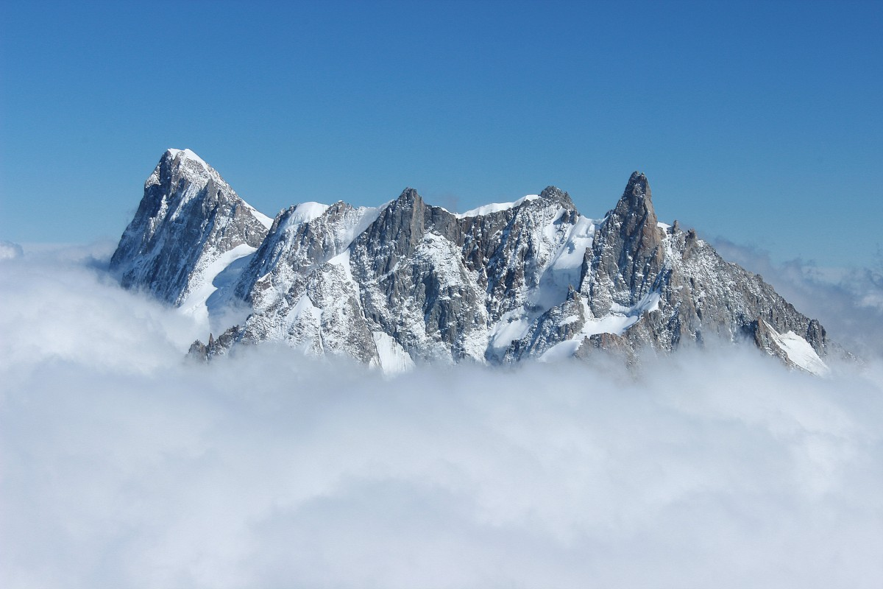
Jeszcze kilka alpejskich krajobrazów…

Slide 78
DZIĘKUJĘ ☺

